Slide 1
Ruoka ja geenit 5. Ruostesieni Ug99 vyöryttää – kuinka vehnää pelastetaan perinnejalostuksella?
Jussi Tammisola, kasvinjalostuksen dosentti
jussi.tammisola@helsinki.fi http://geenit.fi
13.9.2012
Koulutus- ja kehittämiskeskus Palmenia

Slide 2
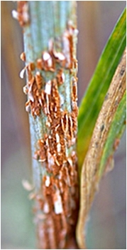
Mustaruoste uhkaa romahduttaa maailman vehnäsadot – jälleen
Ruosteenkestävät ja lyhytkortiset vehnälajikkeet
toivat "vihreän kumouksen" vehnän viljelyyn 60-luvulla: Peltonen-Sainio P. Vihreä vallankumous. Tiede 22.8.2005. http://www.tiede.fi/artikkeli/485/vihrea_vallankumous
Tautisienen evoluutio iskee vihdoin takaisin:
Mustaruosteen (Puccinia graminis) tuhoisa uusi rotu (Ug99)
leviää nyt Afrikasta Aasian kautta maailman vehnäalueille
...ja vehnäsadot uhkaavat romahtaa kaikkialla
Maailman tuhannet tärkeät vehnälajikkeet on siksi jalostettava nopeasti uudelleen, kestäviksi tälle tuhoisalle tautirodulle
Kunnollisia kestävyysgeenejä sitä vastaan ei löydy vehnäaineistoista
Villiheinistä kestävyysgeenejä on kuitenkin löydetty, ja niitä ollaan siirtämässä leipävehnään
...”perinteisillä” kromosomimutaatioilla, kuten translokaatioilla

Slide 3
I. Leipävehnä ja juolavehnän sukulainen pakkoristeytetään keskenään* – hybridisiemen pidetään hengissä ”keskoshoidolla” (alkionpelastus)
kestävyysgeeni
Leipävehnä (Triticum aestivum)
”Juolavehnä” (Thinopyrum sp.)
* Sama prosessi (I.–III.) toistetaan kenties viiden eri villilajin kanssa,
jotta vehnään kertyisi riittävästi eri kestävyysgeenejä Ug99-rotua vastaan

Slide 4
II. Lajiristeytymää pommitetaan säteilyllä kromosomien katkomiseksi – vehnän jonkin kromosomin osa häviää ja tilalle tarttuu ”juolavehnän” kromosomin osa
V2
J3
Tr(V2,J3) translokaatio-
kromosomi

Slide 5
III. Lajihybridiä risteytetään takaisin vehnään 5–10 sukupolven ajan* turhien villikromosomien karsimiseksi – ja lopuksi tuotetaan homotsygoottinen kasvilinja itsepölytyksillä tai kaksoishaploiditekniikalla
Tuloksena vehnälinja, johon on ympätty ”juolavehnän” kromosomin osa
Tr(V2,J3)
*Dna-määritysten tukemana, sillä 5 polven päästä vielä yli puolet jälkeläisistä sisältää ”juolavehnän” kromosomeja

Slide 6
”Retro”keinojen ongelmia 1.
Puolen vuosisadan takaisiin muotikonsteihin liittyy vakavia pulmia:
Irronneessa kromosomin osassa vehnästä katoaa pysyvästi jopa tuhansia vehnän geenejä
Jotkin niistä voivat olla korvaamattomia vehnän laadulle, satoisuudelle ja viljeltävyydelle
Tilalle tarttuvassa käsivarren pätkässä vehnän perimään saapuu pysyvästi – ja tarpeettomasti – jopa tuhansia, tuntemattomia villiheinän geenejä
Monet näistä ”primitiivisistä” geeneistä voivat olla vahingoksi vehnän vuosituhansia parannetuille ominaisuuksille
Vehnän jalostuspopulaatio jakautuu erilaisiin ”kromosomirotuihin”, joiden välisiä risteytyksiä kiusaa heikko jyväsato (sillä translokaatioheterotsygootissa on sukusoluhäiriöitä)
...mikä vaikeuttaa lajikkeiden jalostamista perinteisillä risteytyksillä

Slide 7
”Retro”keinojen ongelmia 2.
Perinnöllinen monimuotoisuus kapenee, kun kaikkiin lajikkeisiin viedään (translokaatiolinjan jatkoristeytyksillä) yksi ja sama kromosominpala, jonka geeneissä ei esiinny lainkaan geneettistä vaihtelua
Vaihtelua syntyy vasta mutaatioiden tuloksena, ”evoluution aikaskaalassa”
Kromosominpalojen tarttumakohtaan saattaa perinteisissä kromosomi-mutaatioissa muodostua toimiva fuusiogeeni*: tässä vehnätapauksessa sulautuma vehnän ja villilajin kahdesta eri geenistä
Se saattaa olla kasville haitaksi (jolloin huono kasvilinja on karsittava pois valinnalla)
* Ihmisen kromosomien translokaatioissa syntyy usein syöpää aiheuttavia fuusiogeenejä; kuvassa eräs leukemiaa aiheuttava fuusiogeeni, BCR-ABL1:
Mitelman F, Johansson B, Mertens F. The impact of translocations and gene fusions on cancer causation. Nature Rev Cancer 2007; 7:233–245. http://dx.doi.org/10.1038/nrc2091

Slide 8
”Retro”keinojen ongelmia 3.
Kun risteytetään eri kasvilajeja keskenään, niin perimän pysyvästi vaiennetut geenit ”vapautuvat” toimintaan. Seuraavien sukupolvien aikana taas osa toimivista geeneistä vaientuu.
Toimivien ja vaiennettujen geenien kirjo voi lajiristeytyksen eri jälkeläislinjoissa muuttua entisestä oleellisesti
tuloksena vauhdikasta evoluutiota (joka ei ole ihmisen ohjauksessa)
...eli lajikkeiston ominaisuudet voivat lajiristeytyksen jälkeen muuttua tästäkin syystä arvaamattomasti viljelykasvissa
Esim. Pukinpartalajien risteytymän (Tragopogon miscellus eli T. dubius x T. pratensis) nopea evoluutio Amerikassa.
Sci. Daily 18.3.2011 http://www.sciencedaily.com/releases/2011/03/110317131034.htm
Buggs RJA ym. Transcriptomic Shock Generates Evolutionary Novelty in a Newly Formed, Natural Allopolyploid Plant. Current Biology 2011; 21: 551-6 http://dx.doi.org/10.1016/j.cub.2011.02.016
Uusi kasvinjalostus on paljon hallitumpaa. HS Tiede 17.8.2004 http://geenit.fi/HSTKas110804.pdf

Slide 9
Joten...
Kuka tahansa saa vapaasti jalostaa ja laskea markkinoille kasvilajikkeita näillä kaoottisilla ja ”äärimmäisen” likaisilla vanhoilla keinoilla
...ilman mitään turvallisuusselvityksiä
Noita konsteja vaaditaan nyt kampanjoilla takaisin, yksinvaltaan
...”puhtauden” nimeen

Slide 10
Kun taas uudella geenimuuntelulla...
...voidaan villistä kasvilajista löydetty kestävyysgeeni noutaa puhtaana vehnän perimään (ilman tuhansia kyytiläisiä)
Se voidaan lisätä täsmälleen haluttuun kohtaan vehnän 17 miljardin dna-emäksen ketjussa
yhden dna-emäksen tarkkuudella (Townsend ym 2009*, Tammisola 2009#).
Olemassa oleva tärkeä vehnälajike voidaan parantaa taudinkestäväksi yhdellä jalostusaskelella ja lajikkeen suotuisaa genotyyppiä sotkematta
Tämä on:
tuhansia kertoja puhtaampaa
satoja kertoja turvallisempaa
kymmeniä kertoja tuloksekkaampaa
kuin kasvinjalostus ”perinteisillä” menetelmillä
* Townsend JA et al (2009). High frequency modification of plant genes using engineered zinc-finger nucleases. Nature adv. online publ. 2009, 5. http://dx.doi.org/10.1038/nature07845
# Tammisola J (2009). Kasvigeenitekniikan Top Ten Futures. Futura 28 (4): 28–44. http://geenit.fi/Futura2_09.pdf

Slide 11
Joten...
Suomen maataloustuotantoon kampanjoidaan modernin biologian sovellusten käyttökieltoa
...uudeksi kilpailuvaltiksi

Slide 12
”Vaihtoehto” ei geenivastustajilla ole tavoitteena...
...kuten joskus kaunistellaan* sillä
“Kaikkien kukkien” ei anneta kukkia
Reilusta kilpailusta ei ole puhettakaan
Elinkeinovapaus romutetaan Suomessa “mielikuvasyistä”, varoittaa 333 tohtorin vetoomus: http://geenit.fi/RinnakkaiseloTurvattava.pdf
...vaan okkultismille ja tieteestä vapaudelle vaaditaan monopoliasemaa
Jos kampanjan aikeet toteutuvat, niin Suomen korkeatasoinen [soveltavan] biologian tutkimus dumpataan muihin maihin vähiten tarjoavalle
* ‘Geenimuuntelulle on vaihtoehtoja’ (ViSiO 2.11.2010; Elisa Niemi, Luomu-liiton antroposofialle suopea toiminnanjohtaja, aiemmin GMO-vapaa Suomi –kampanjan organisaattori)

Slide 13
Epilogi: Agroekologia ei vastusta geenimuuntelua
Post Scriptum: Uutta geeniosaamista vastustetaan kieltokampanjoissa usein agroekologian nimissä*. Agroekologia on kuitenkin luonnontiedettä siinä kuin kasvibiologiakin – se ei aseta esteitä geenimuuntelun käytölle.
Päin vastoin: luomuväenkin kannattaisi tarkastella tieteen pohjalta, mitä ekologisesti hyödyllisiä uusia ominaisuuksia olisi järkevää jalostaa geenimuuntelulla myös luomukasveihin, kuten muun muassa agroekologian professori Juha Helenius on ehdottanut.
* säännön mukaan esim. Luomu-liiton toiminnanjohtaja Elisa Niemi

Slide 14
Mitä on vaihtoehto tieteelle? No: humpuuki...
Luonnontieteiden suhteen sitä edustavat muun muassa
eräiden new age –uskontojen (joogalentäjien ja antroposofian) sekä homeopatian käsitykset...
...luonnonlaeista ja genetiikasta sekä tietoteoriasta (eli mistä ja miten tietoa luonnosta saadaan)
Nämä okkultismin suuntaukset ovat geenikauhukampanjoissa moottorina
...toki pimennetyin lyhdyin (http://geenit.fi/Skepsis10.pdf, http://geenit.fi/SmithKum.htm , http://geenit.fi/HS300407.pdf )
Suuret uskonnot hyväksyvät geenimuuntelun kasvinjalostuksessa
...kunhan geenejä ruokaan ei tuoda tabueläimistä (vrt. halal, kosher) http://geenit.fi/KatKirkko.htm
Gm-lajikkeita kehitetään muun muassa juutalaisuuden, islamin, hindulaisuuden, shintolaisuuden ja kristinuskon piirissä
Katolinen kirkkokin tukee geenimuuntelun käyttöä kasvinjalostuksessa
...Paavi torjuu geenien muuntamisen vain ihmisillä, ei kasveilla

Slide 15
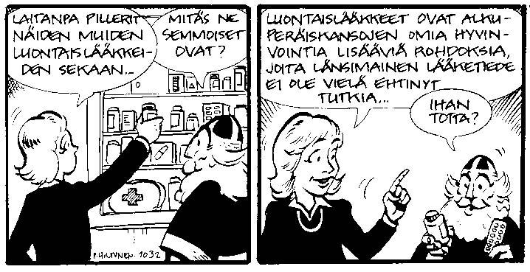
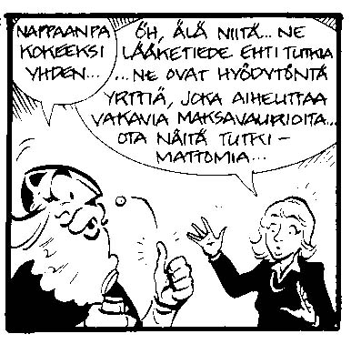
”Luonto antaa meille kaiken mitä tarvitsemme” (rohdosmiljardööri A. Vogel)
Väinämöisen paluu –sarja. © Petri Hiltunen

Slide 16
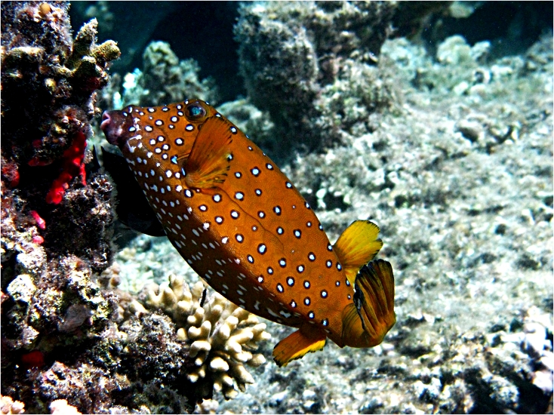
”Ihmisen ja veden tietoisuudet sulautuvat yhteen” (mystikko, geenivastustaja Mae-Wan Ho)
Laatikkokala (Ostracion cubicus). Kuvan nappasi (vesitetyin aivoin?) J. Tammisola, El Gouna 2010

